Slide 1
Projet : Gestion des ressources humaines
Réalisé par:
Mohamed KEBE
Mohamed CISSE
Sokhna Diarra Bousso CAMARA
Khady Faye
Résumé du projet : Ce projet a pour objectif de créer un système de numérisation des ressources humaines d'une entreprise et de faciliter les requêtes des bases de données. Nous avons débuté par la modélisation de la base de données de l'entreprise à l'aide du logiciel lopy, suivie de la création de la base de données et de l'insertion des informations dans MySQL. Une fois ces étapes complétées, nous avons interconnecté la base de données MySQL avec Python en utilisant Visual Studio Code.
Nous avons ensuite entamé le processus d'intégration en utilisant Streamlit pour créer une interface graphique. Cette interface comporte un menu permettant à l'utilisateur de visualiser les résultats des requêtes sous forme de tableaux ou de diagrammes par un simple clic.

Slide 2
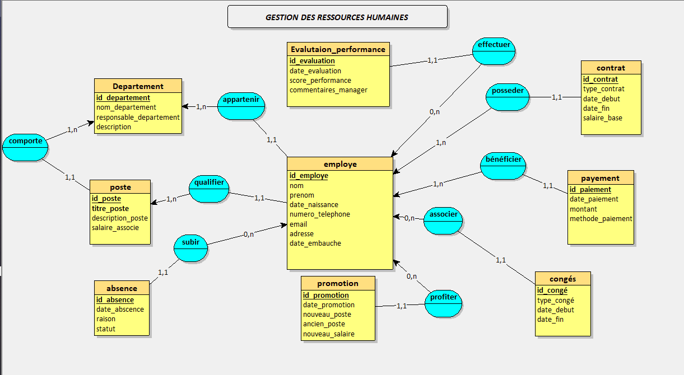
Modélisation du projet

Slide 3
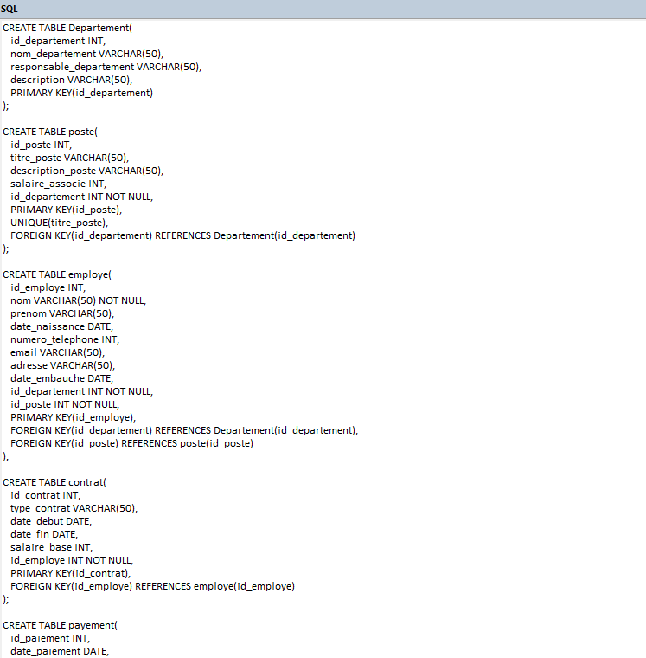
Les requêtes
Suite à la modélisation nous allons faire les requêtes sql qui nous permettrons non seulement de créer Notre base de données mais aussi créer les tables nécessaires avec les contraintes à respecter

Slide 4
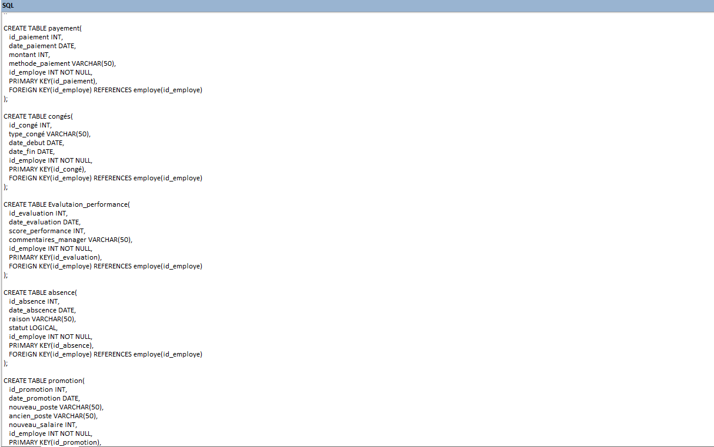
Les requêtes
Les requêtes Partie 2

Slide 5
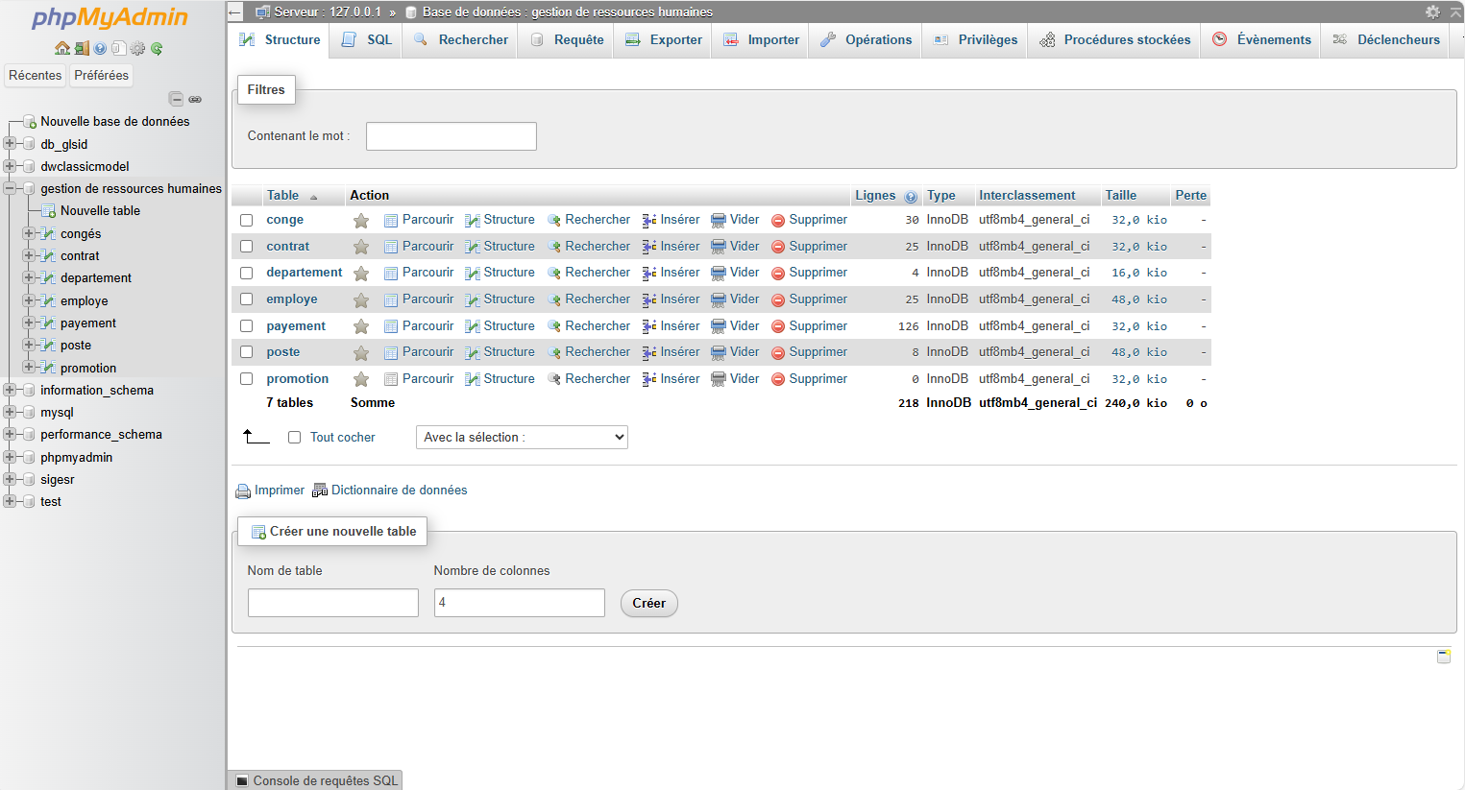
Structure de la Base de données sur MySql
Maintenant on se connecte sur MySql pour insérer les requêtes et visualiser la structure de notre base de données

Slide 6
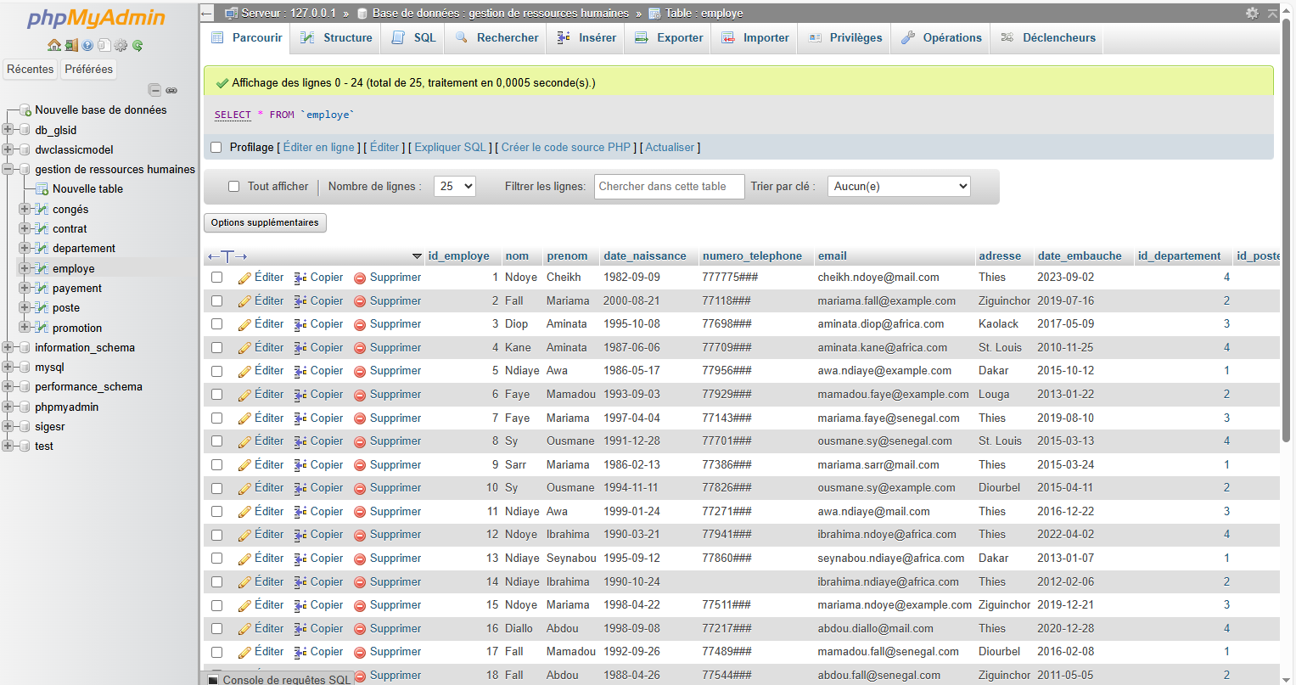
Insertion des données sur les tables
On enregistre les données sur les tables de notre base de données

Slide 7
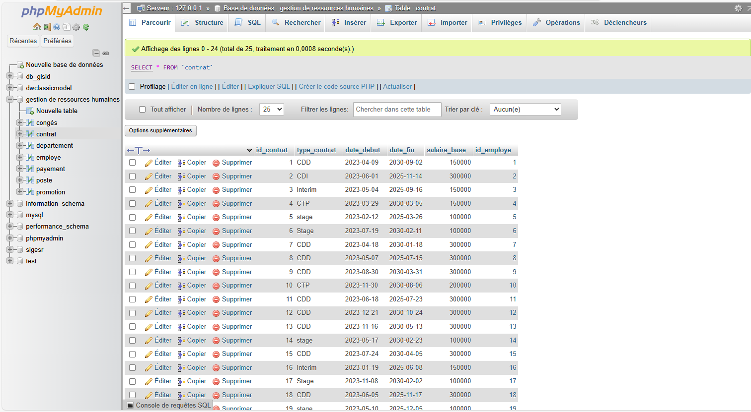
Insertion des données sur les tables

Slide 8
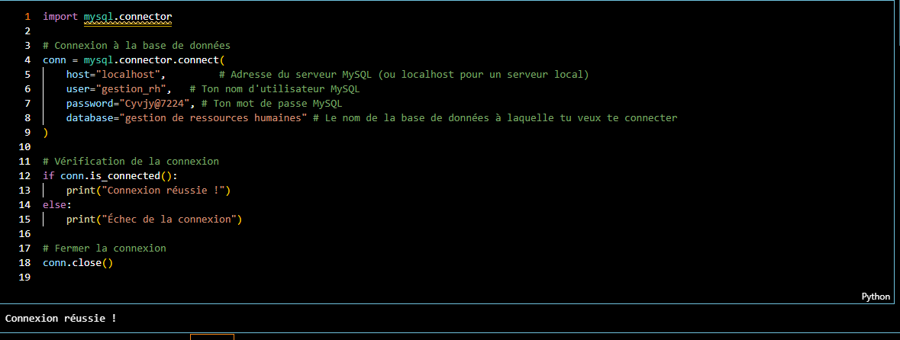
Connexion entre python et MySQL
Cette étape consiste à installer mysql connector et faire la liaison entre les deux logiciels en foirnissant l’adresse du serveur (Ici nous somme en local, le nom de l’utilisateur, le mot de passe et le nom de la BDD

Slide 9
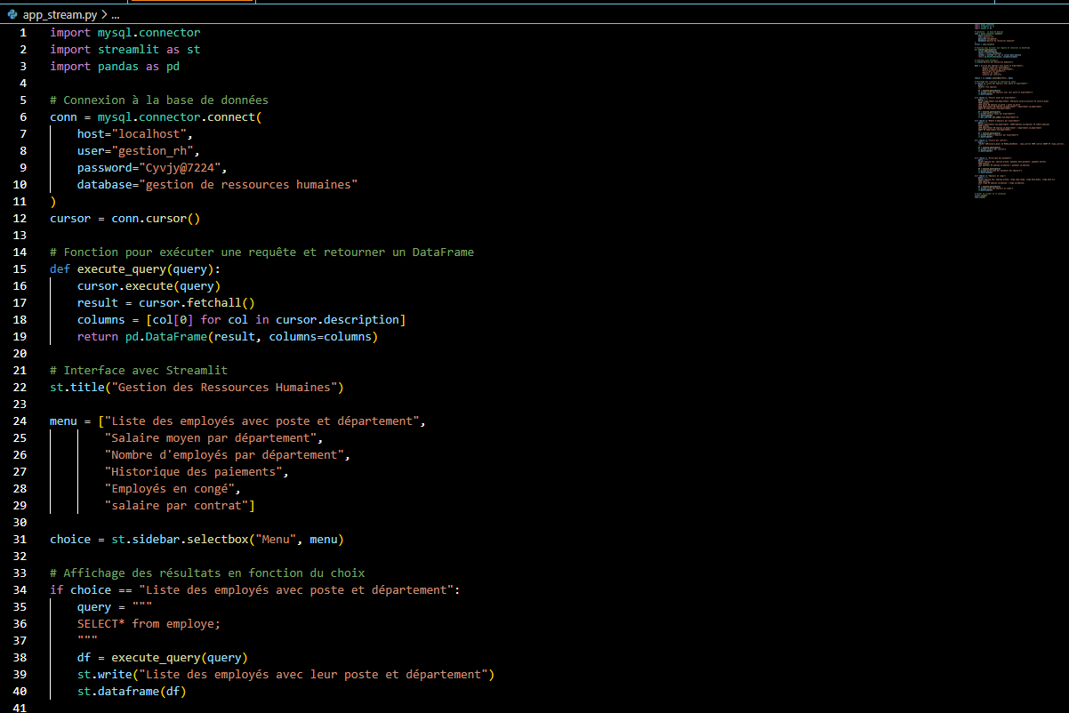
Interfaçage
Dans cette étape nous avons créer quelques requetes et les intitulés sur un menu pour faciliter l’accès aux données à un utilisateur éligible aux infos de l’entreprise
), le nom de la BDD

Slide 10
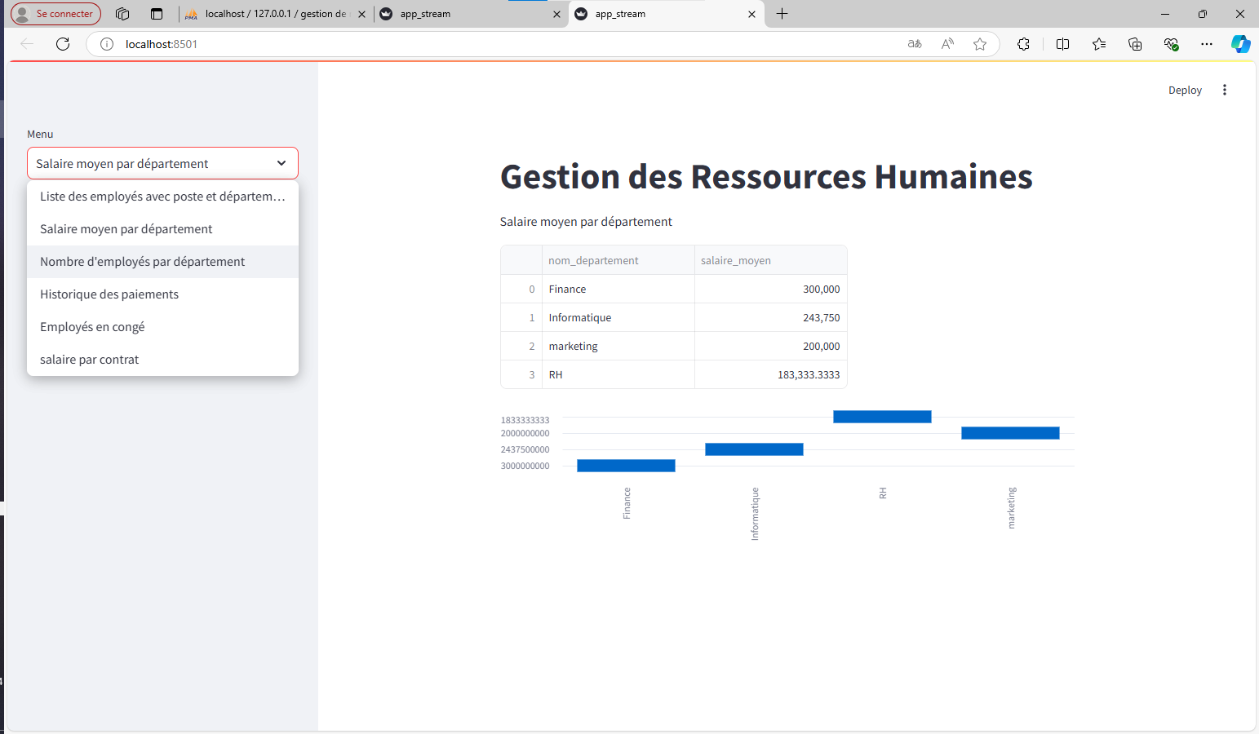
Résultat de quelques requêtes et le Menu suite à l’interfaçage
ET enfin nous voilà au menu qui résume le type d’information qu’on veut accéder.
Le clic fait que le système se connecte sur la base de données, passe la requête puis l’afficher

Slide 11
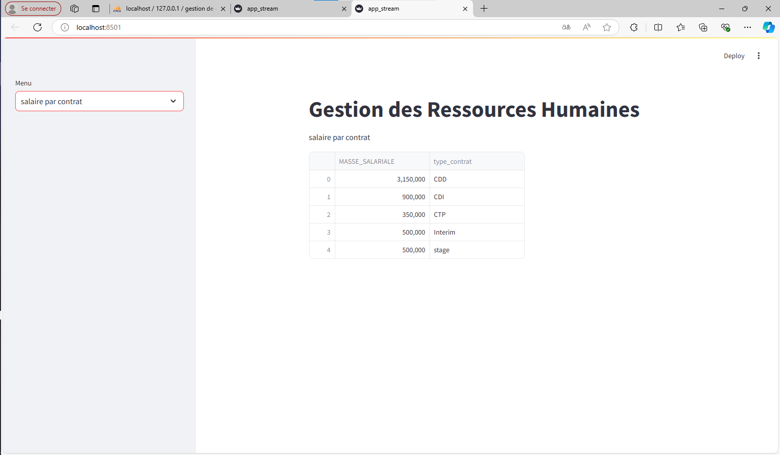
Résultat de quelques requêtes suite à l’interfaçage et le Menu
Et ainsi de suite !!!!
On peut améliorer l’interface graphique en ajoutant plus de requêtes au besoin de l’utilisateur !!!
Mais comme on nous oblige à ne pas dépasser 10 Pages pour la présentation, on s’arrête là et reste ouvert aux commentaires !

